Slide 1
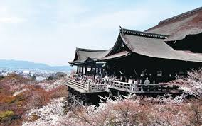
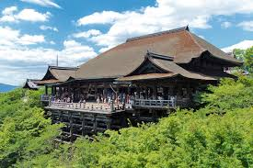
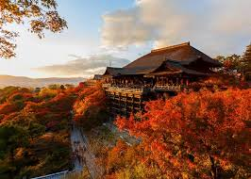
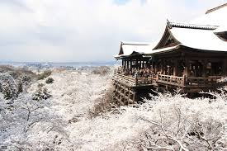
기요미즈데라
이곳에서 내려다보는 계절의 경치는 사계절 마다 다 달라 보입니다.

Slide 2
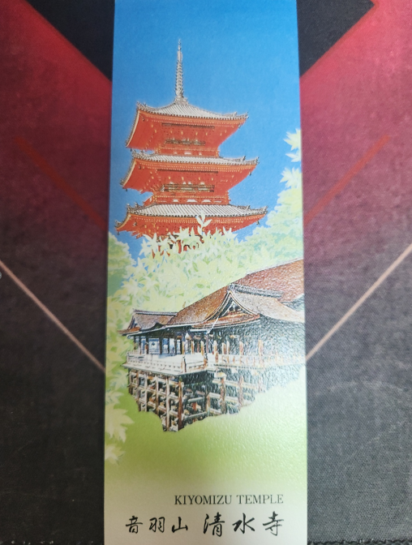
기요미즈데라
기요미즈데라 입장권

